Slide 1
Lietišķo datorsistēmu programmatūra
3.lekcija
DITF LDI
Lietišķo datorsistēmu programmatūras profesora grupa
Materiālu sagatavoja: V. Kotovs
Atbildīgais pasniedzējs: prof. L.Novickis

Slide 2
...
Veiksmīga projektējuma principi
  Atklāts-Slēgts princips (OCP)
  Liskovas aizstāšanas princips (LSP)
  Atkarības apgriešanas princips (DIP)
  Saskarnes atšķelšanas princips (ISP)
  Vienas atbildības princips (SRP)
Projektēšanas šablonu ne/atbilstība modularitātes principiem. Projektēšanas šabloni = baltas-kastes atkārtotā lietošana
AOP - programmatūras izstrādes paradigma koncepciju un šķērsojošās funkcionalitātes specificēšanai skaidri definētās programmatūras struktūrās
AOP pamata koncepcijas – aspekti, intereses, aspektu kompilētājs, savienojuma punkts, padoms, ieviešana

Slide 3
Plāns
Piemēri (AOP, MVC)
“Pilot” projekta pieredze
Projektēšanas šablonu implementēšana ar aspektu palīdzību
AOP novērtēšana
Ieskats modeļvadāmajā arhitektūrā
MDA piemērs

Slide 4
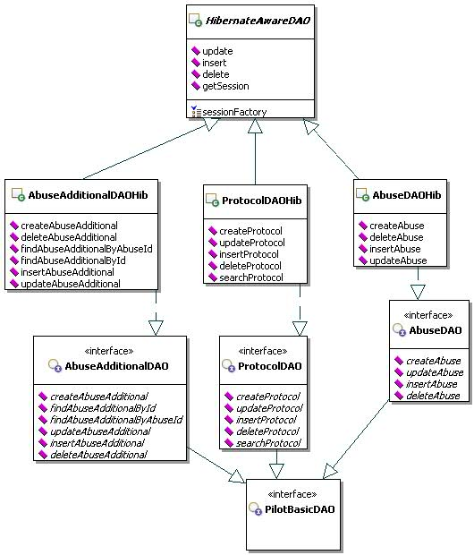
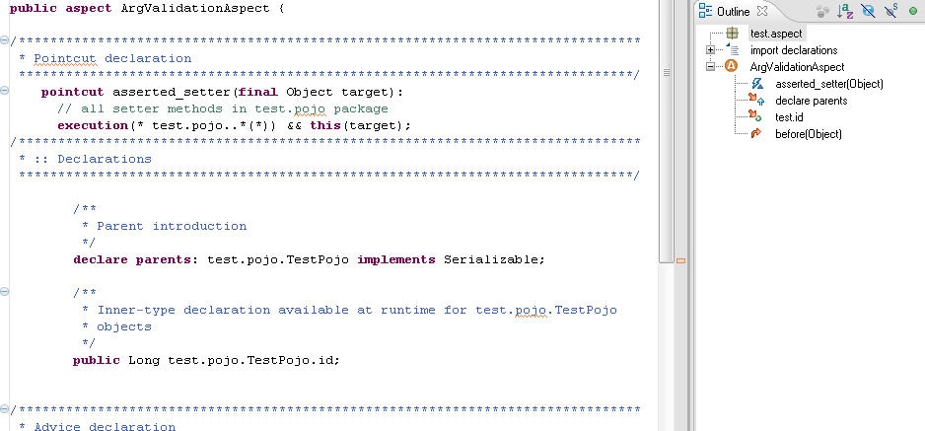
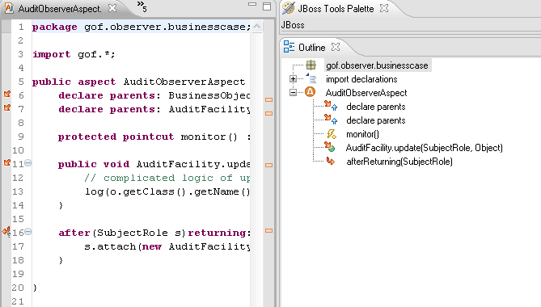

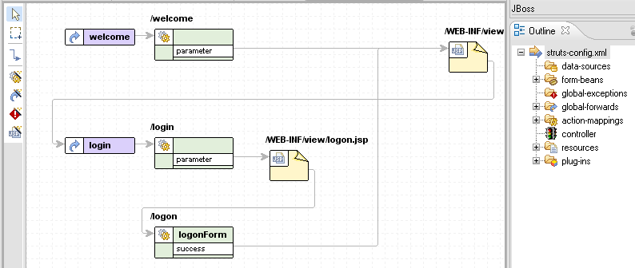
1.Piemēri

Slide 5
2. Projektēšanas šablonu implementēšana ar AOP palīdzību
Novērojumi:
  Vairāki projektēšanas šabloni iesaista šķērsojošo funkcionalitāti attiecībās starp šablonā definētām lomām (piem. “novērotājs”) un klasēm šablonu eksemplāros
  Šablona implementēšana parasti šķērso citu šablonu (lomas ir izkliedētas dalībnieku klasēs)
Šablonu lomas
  Loma apraksta komponenta daļu, specifisku kādam tas uzvedības aspektam, un parasti nav normāli lokalizējama ar OOP līdzekļiem
    Definējošā loma – klasēm parasti nav citas funkcionalitātes ārpus šablona (piem. Façade)
    Pārklājošā loma - klasēm piemīt plaša atbildību kopa (piem. Starpnieks)
Ideja
  Šablonu vispārējās funkcionalitātes identificēšana un tās izolēšana aspektu moduļos

Slide 6
3. “Novērotājs” šablona AOP implementēšanas piemērs (1/2)
Vispārējās šablona daļas
  “Subject” un “Observer” lomas
  “Subject-Observer” saišu uzturēšana
  “Observer” paziņošanas loģika par “Subject” izmaiņām
Specifiskās katra šablona eksemplāra daļas
  Lomu piešķiršana klasēm
  “Observer” specifiska loģika

Slide 7
3. “Novērotājs” šablona AOP implementēšanas piemērs (2/2)
public abstract aspect ObserverAspect pertarget(subject()) {
public interface SubjectRole {
void notifyObservers(Object arg);
void attach(ObserverRole o);
void detach(ObserverRole o);
}
public interface ObserverRole {
void update(SubjectRole s,Object arg);
}
private List<ObserverRole> SubjectRole.list
= new CopyOnWriteArrayList<ObserverRole>();
public void SubjectRole.attach(ObserverRole o) {
list.add(o);
}
public void SubjectRole.detach(ObserverRole o) {
list.remove(o);
}
“Subject” loma
“Observer” loma
Saišu uzturēšana

Slide 8
3. “Novērotājs” šablona AOP implementēšanas piemērs (2/2)
“Observer” paziņošanas loģika
public void SubjectRole.notifyObservers (Object a){
for (ObserverRole o : list) {
o.update(this,a);
}}
private pointcut subject() : initialization(SubjectRole+.new(..));
protected abstract pointcut monitor();
after(SubjectRole s): monitor()&& target(s) {
s.notifyObservers(
getFieldName(thisJoinPointStaticPartgetSignature())
);}}
Šablona eksemplārs
public class BusinessObject {
String battr;
public static void main(String[] args){
new BusinessObject().battr = "";
}}
public class AuditFacility {
public void log(String a) {
out.println(a);
}}
public aspect AuditObserverAspect extends ObserverAspect {
declare parents: BusinessObject implements SubjectRole;
declare parents: AuditFacility implements ObserverRole;
protected pointcut monitor():target(BusinessObject) && set (* *);
public void AuditFacility.update(SubjectRole o,Object arg) {
((AuditFacility)this).log(arg+" changed");
}

Slide 9
4. AOP risinājuma novērtēšana (1/2)
Lokalizēšana
  šablona implementēšana tiek lokalizēta abstraktā un konkrētos aspektos, nevis lietojuma klasēs
Atkārtotā lietojamība
  šablona bāzes kods ir abstrahēts un atkāroti lietojams. Abstrakta aspekta realizāciju var uzskatīt par šablona uzvedības vispārināšanu, ko var atkārtoti izmantot un dalīt starp vairākiem šablona eksemplāriem
Kompozīcijas caurspīdīgums
  šablona realizācija nav saistīta ar lietojuma klasēm, to iesaistīšana citās saistībās neietekmē lietojuma klašu koda papildināšanu.
Novērš daudzkārtīgas mantošanas problēmu, ja lietojuma klase jau atrodas kādā citā mantošanas hierarhijā
GoF šablonu implementēšana ar AOP
  17 šabloni (74%)
  12 šabloni (52%) – realizācija tiek abstrahēta atkārtoti lietojamā kodā
  14 šabloni (61%) – caurspīdīga šablonu eksemplāru kompozīcija
  Kvantitatīvie novērtējumi (J.Hannemann, G.Kiczales)

Slide 10
4. AOP risinājuma novērtēšana (2/2)
Atbilstība modularitātes principiem
  Lingvistiski modulāra vienība
    AOP realizācija atbilst sintaktiskām projektēšanas valodas konstrukcijām (AOSD, SOD)
  Atbilst “Atklāts-slēgts” principam
    aspektu iekšējās realizācijas kontrole un atvasināšana ar mantošanas mehānismiem
  Atbilstība iekļautas dokumentācijas principam
  Interešu sadalīšanas uzlabošana
    Šablonu pamata funkcionalitātes izdalīšana
    Šablonu dalībnieku lomas

Slide 11
5.Modeļvadāma programmatūras izstrāde (MDE)
Sistemātiskā modeļu pielietošana programmatūras izstrādes dzīves ciklā
Programmatūras modeļu izmantošana primāro izstrādes artefaktu un izteiksmes formu veidā
Zināšanu atspoguļošana strukturētā veidā ar modelēšanas valodas palīdzību

Slide 12
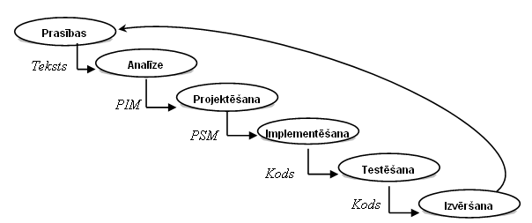
6.Modeļvadāma arhitektūra (MDA)
OMG (Object Management Group) iniciatīva
No platformas neatkarīga pieeja programmatūras projektēšanai un izstrādei
Nodrošina karkasu un vadlīnijas programmatūras izstrādes procesam
Mērķis
  izstrādes procesa uzlabošana, ātri realizējamas procesā iekļautas aktivitātes, kvalitāte
  sistēmas funkcionalitātes atdalīšana no detaļām, kā sistēma izmanto izvēlētas platformas iespējas
  pārnesamība, sadarbspēja un atkārtotā lietošana
MDA izstrādes dzīves cikls
  pēc būtības neatšķiras no tradicionāla
  atšķirība izpaužas izstrādes procesa artefaktu būtībā

Slide 13
7.MDA karkass
CIM (Computation Independent Model, “Skaitļošanas” neatkarīgs modelis) – augstākais abstrakcijas līmenis, kurā ir specificēta sistēmas funkcionēšana (domēnu modelis, biznesa modelis)
PIM (Platform Independent Model, Platformnearkarīgs modelis) – sistēmas funkcionēšanas modelis neatkarīgi no izvēlētās realizācijas vides. Ļauj izvairīties no pārāk agras izpildāmas platformas tehniskās detalizēšanas
PSM (Platform Specific Model, platformas specifisks modelis) – sistēmas funkcionēšanas modelis implementēšanas platformas jēdzienos

Slide 14

8.Modelēšana un meta-modelēšana
Modelis - sistēmas vai tās daļas apraksts valodā ar skaidri definētu formu (sintaksi) un nozīmi (semantiku), kura varētu būt automātiski interpretēta ar datora palīdzību (piem. UML)
  reālas pasaules parādību abstrakcija
Meta-modelis – modelēšanas valodas modelis; atspoguļo pati modeļa īpašības; definē struktūru, semantiku un ierobežojumus vairāku modeļu kopai
  Meta-modelēšana - tehnika modeļu sintakses un to elementu kopsakarību definēšanai

Slide 15
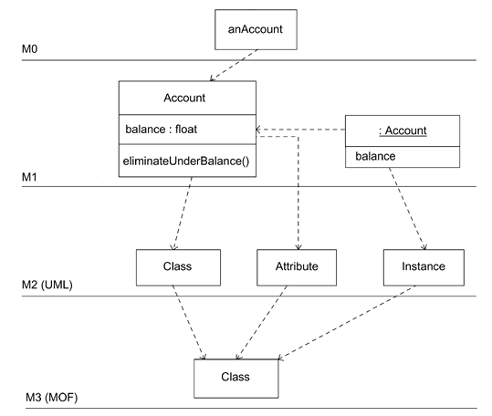
9.MDA tehnoloģiskais pamats
OMG četru slāņu arhitektūra
Meta-meta-modelis (M3)
Meta-modelis (M2)
Modelis (M1)
Informācija (M0)

Slide 16
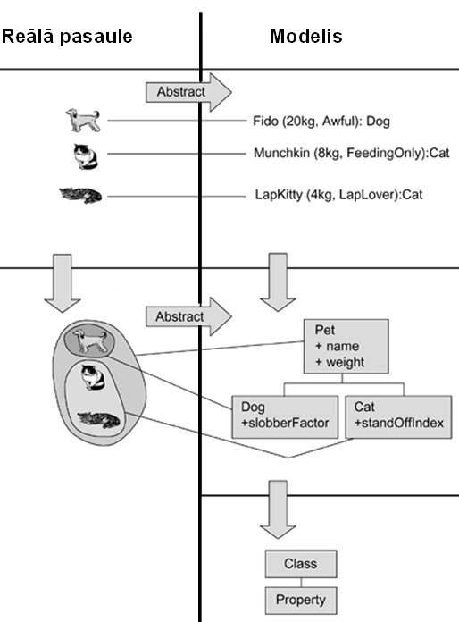

Slide 17
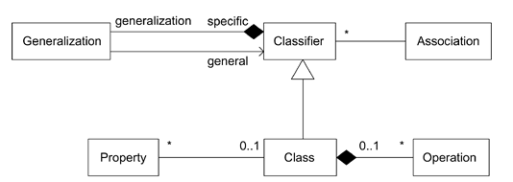
10.MDA tehnoloģiskais pamats
MOF (Meta Object Facility) - OMG meta-modeļu specificēšanas standarts, kurš ietver noteiktu konstrukciju kopu objektorientētas informācijas modelēšanai
  ļauj definēt (modelēšanas) valodas struktūras un uzvedības aspektus
  nespecificē modeļu apspoguļošanas vai saglabāšanas standartu
  XMI (XML Metadata Interchange) – OMG Meta-datņu Apmaiņas standarts, ļauj standartizēt MOF sakritīgo modeļu apmaiņu un piekļuvi
<XMI xmi.version="1.1" xmlns:UML="omg.org/UML/1.4">
<XMI.header> ...
<UML:Model xmi.id="1"> <UML:Namespace.ownedElement>
<UML:Stereotype xmi.id="2" isRoot="false" isLeaf="false“ ...

Slide 18
11.Modeļu transformācija (1/2)
Viena modeļa pārveidošanas process citā sistēmas modelī
Automātiskā mērķa modeļa ģenerēšana no avota modeļa atbilstoši transformāciju definīcijai (transformācijas noteikumu kopai)
Transformācijas noteikums - apraksta kādā veidā viena vai vairākas konstrukcijas (elementi) avota modeļa valodā varbūt transformētas mērķa valodā.
Transformācijas process un MDA
  zemākā līmeņa modeļu un koda ģenerēšana no augstākā līmeņa modeļiem
  modeļu atspoguļošana un sinhronizēšana vienā vai vairākos abstrakcijas līmeņos
  modeļu evolūcijas un uzlabošanas procesi
  augstākā līmeņa modeļu ģenerēšana no zemāka līmeņa modeļiem
Avota meta-modelis
Transformācijas noteikumi
Mērķa meta-modelis
Izmanto
Izmanto
Atbilst
Atbilst
Transformācijas
rīks
Avota modelis
Mērķa modelis
Izmanto
Veido

Slide 19
11.Modeļu transformācija (2/2)
M2T (no modeļa uz tekstu) - operē ar teksta virknēm (“jauka drukāšana”)
  uz šabloniem balstīta transformācija, “apmeklētāja” transformācija
M2M (no modeļa uz modeli) - transformācijas rezultāts ir mērķa meta-modeļa eksemplārs
  tiešās manipulācijas, ar struktūru vadītas manipulācijas, uz šabloniem balstīta manipulācijas pieeja, uz grafu transformācijām balstītas pieejas
Hibrīdas modeļu transformācijas

Slide 20
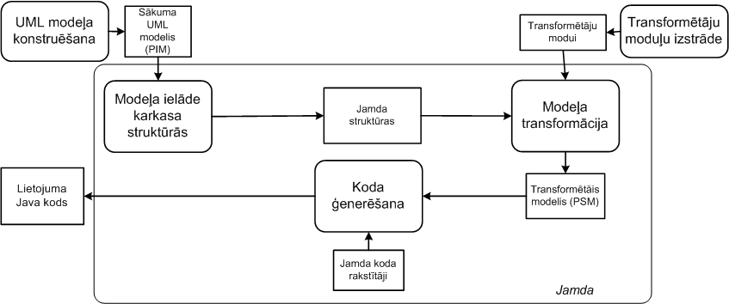
12.Piemērs ar JAMDA (1/5)
Jamda - ir atklātā koda objektorientēts karkass lietojumu ģenerētāju konstruēšanai, kuru primārais nolūks ir Java koda ģenerēšana no biznesa domēna modeļiem
Kopēja procesa shēma

Slide 21
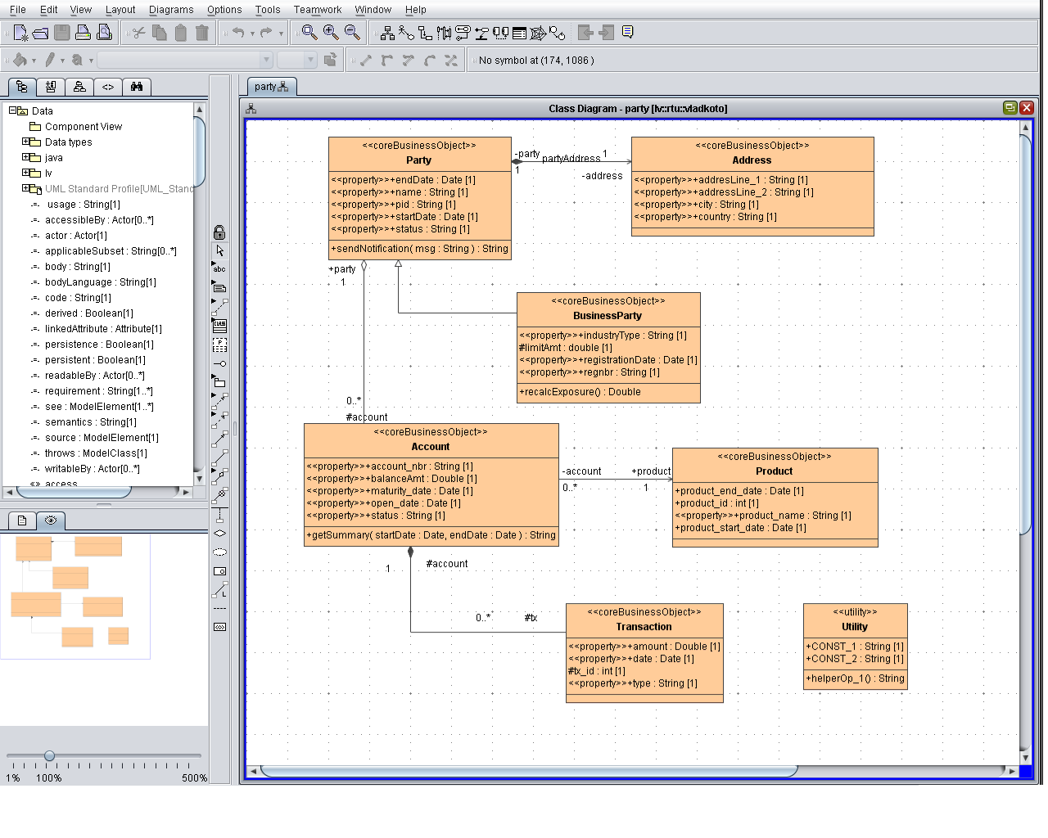
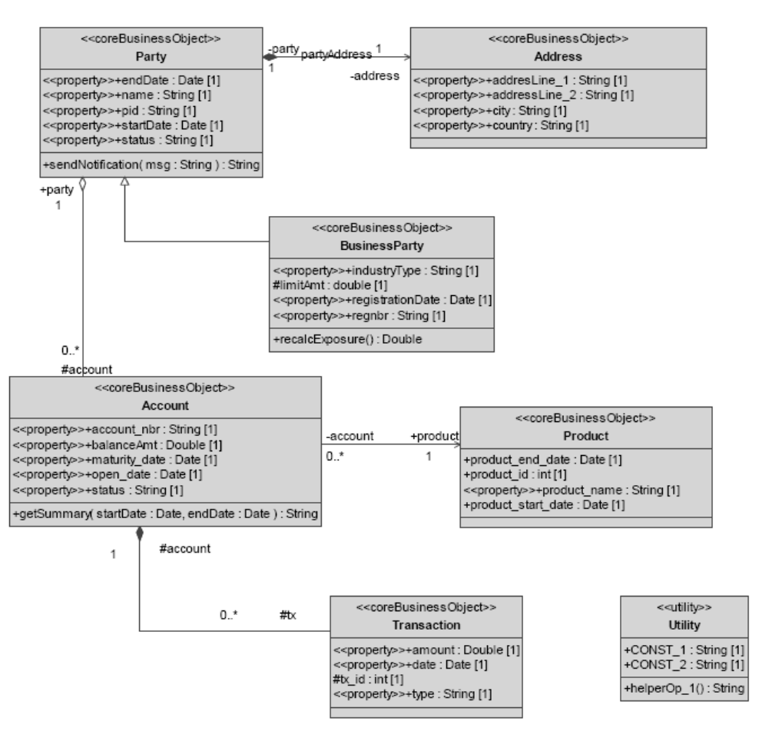
12.Piemērs ar JAMDA (2/5)

Slide 22
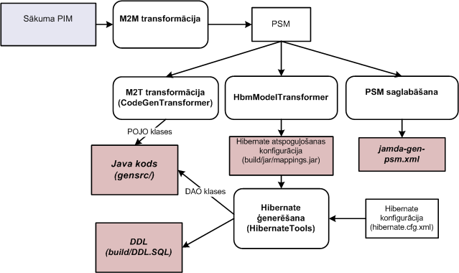
12.Piemērs ar JAMDA (3/5)

Slide 23
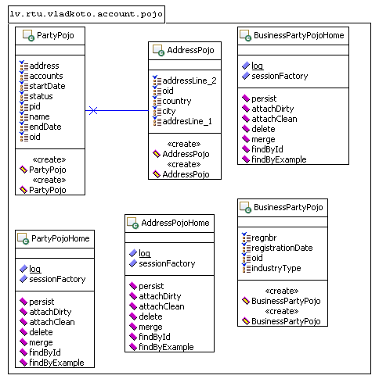
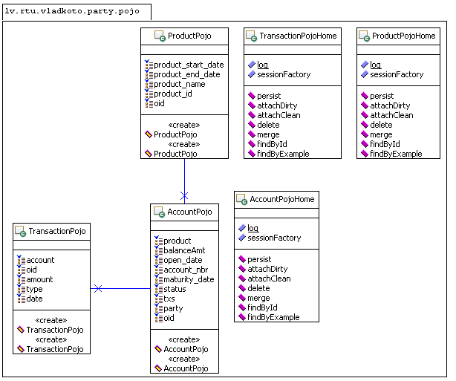
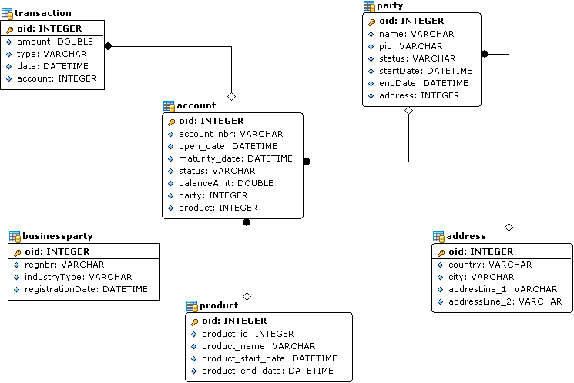
12.Piemērs ar JAMDA (4/5)

Slide 24
Novērtējums
Nodrošina augstāko izstrādātāju produktivitāti, piedāvājot līdzekļus PIM transformācijas automatizēšanai
Konkrētas transformācijas loģika tiek definēta vienreiz, un tā varbūt izmantojama vairāku sistēmu izstrādē
PIM ļauj izstrādātājiem izvairīties no pārāk agras izpildāmas platformas tehniskās detalizēšanas – tehnoloģijas specifiskas detaļas tiek aprakstītas transformācijas līmenī
PSM un koda līmenī izstrādātajam paliek mazāk darba, jo noteikts koda apjoms tiek automātiski ģenerēts

